Slide 1
SCROLLvIEW PADA Android studio
IMMANUEL,ST.MT

Slide 2
Pendahuluan
Saat sebuah aplikasi memiliki konten layout yang lebih panjang dari tinggi perangkat Android,
maka konten tersebut harus dibuat agar dapat di scroll secara vertikal. Untuk itu kita memerlukan sebuah ScrollView.

Slide 3
Vertically Scrolling
Untuk membuat konten apapun dapat di scroll secara vertikal, cukup bungkus konten tersebut di dalam ScrollView:

Slide 4
Contoh sebelum ada scroll view
<?xml version="1.0" encoding="utf-8"?>
<RelativeLayout
xmlns:android="http://schemas.android.com/apk/res/android"
xmlns:tools="http://schemas.android.com/tools"
android:layout_width="match_parent"
android:layout_height="match_parent"
tools:context=".MainActivity">
<LinearLayout
android:layout_width="match_parent"
android:layout_height="match_parent"
android:orientation="vertical">
<Button
android:layout_width="match_parent"
android:text="button1"
android:layout_height="15mm"/>
<Button
android:layout_width="match_parent"
android:text="button2"
android:layout_height="15mm"/>
<Button
android:layout_width="match_parent"
android:text="button3"
android:layout_height="15mm"/>

Slide 5
Lanjutan slide 3
<Button
android:layout_width="match_parent"
android:text="button4"
android:layout_height="15mm"/>
<Button
android:layout_width="match_parent"
android:text="button5"
android:layout_height="15mm"/>
<Button
android:layout_width="match_parent"
android:text="button6"
android:layout_height="15mm"/>
<Button
android:layout_width="match_parent"
android:text="button7"
android:layout_height="15mm"/>
<Button
android:layout_width="match_parent"
android:text="button8"
android:layout_height="15mm"/>
<Button
android:layout_width="match_parent"
android:text="button9"
android:layout_height="15mm"/>
</LinearLayout>
</RelativeLayout>

Slide 6
Contoh setelah ada scroll view
<ScrollView
android:layout_width="match_parent"
android:layout_height="match_parent">
<LinearLayout
android:layout_width="match_parent"
android:layout_height="match_parent"
android:orientation="vertical">
<Button
android:layout_width="match_parent"
android:text="button1"
android:layout_height="15mm"/>
<Button….sampai button 9
</LinearLayout>
</ScrollView>

Slide 7
Horizontally Scrolling
<HorizontalScrollView android:layout_width="match_parent" android:layout_height="match_parent"> <LinearLayout android:layout_width="match_parent" android:layout_height="wrap_content" android:orientation="horizontal" > <!-- child views in here -->
</LinearLayout>
</HorizontalScrollView>

Slide 8
intenT

Slide 9
Intent adalah sebuah jembatan yang menghubungkan interaksi antar Activity di aplikasi Android. Intent juga dapat membawa dan mengirimkan data ke Activity lain, bahkan ke aplikasi lain (Gmail, Google Map dsb). Intinya, Intent merupakan mekanisme untuk melakukan sebuah action dan komunikasi antar komponen aplikasi.
Intent adalah sebuah kelas dalam programming Android yang berfungsi untuk perpindahan halaman.
Intent juga merupakan suatu objek yang terdapat dalam suatu activity dimana objek tersebut dapat komunikasi dengan activity yang lain, baik activity pada fungsi internal android misal seperti memanggil activity dalam satu package atau beda package yang masih berada dalam satu project.
Intent merupakan objek tipe android.content.Intent. Melalui metode startActivity() yang digunakan untuk memulai sebuah activity lain.

Slide 10
Intent dibagi menjadi 2, yaitu :
Explicit Intent berfungsi untuk mengaktifkan komponen-komponen dalam satu aplikasi yang sama. Misalnya seperti : Berpindah Activity.
Implicit Intent berfungsi untuk memanggil fungsi activity yang sudah ada di fungsi internal android seperti Dial Number, Open Browser dan lainnya.

Slide 11
Contoh kasus Explicit Intent

Slide 12
Intent dengan Extra
Intent dengan extra atau putExtra() adalah sebuah metode dari Intent yang digunakan untuk mengirimkan data ke activity yang dituju.
Data yang akan dikirim pun tipenya dapat bermacam-macam, bisa berbentuk String, angka (integer, float, double), ArrayList, boolean, array, character, dan sebagainya.
Namun tidak semua tipe data support untuk dikirim antar Activity, tipe data yang berukuran besar seperti gambar (image bitmap) atau file, tidak dapat dipassing antar Activity melalui metode ini.

Slide 13
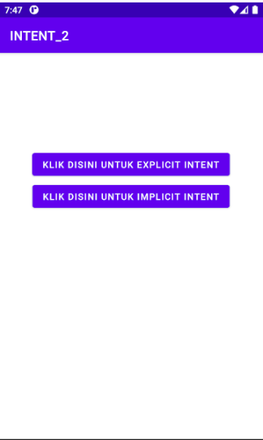
Conth Kasus

Slide 14
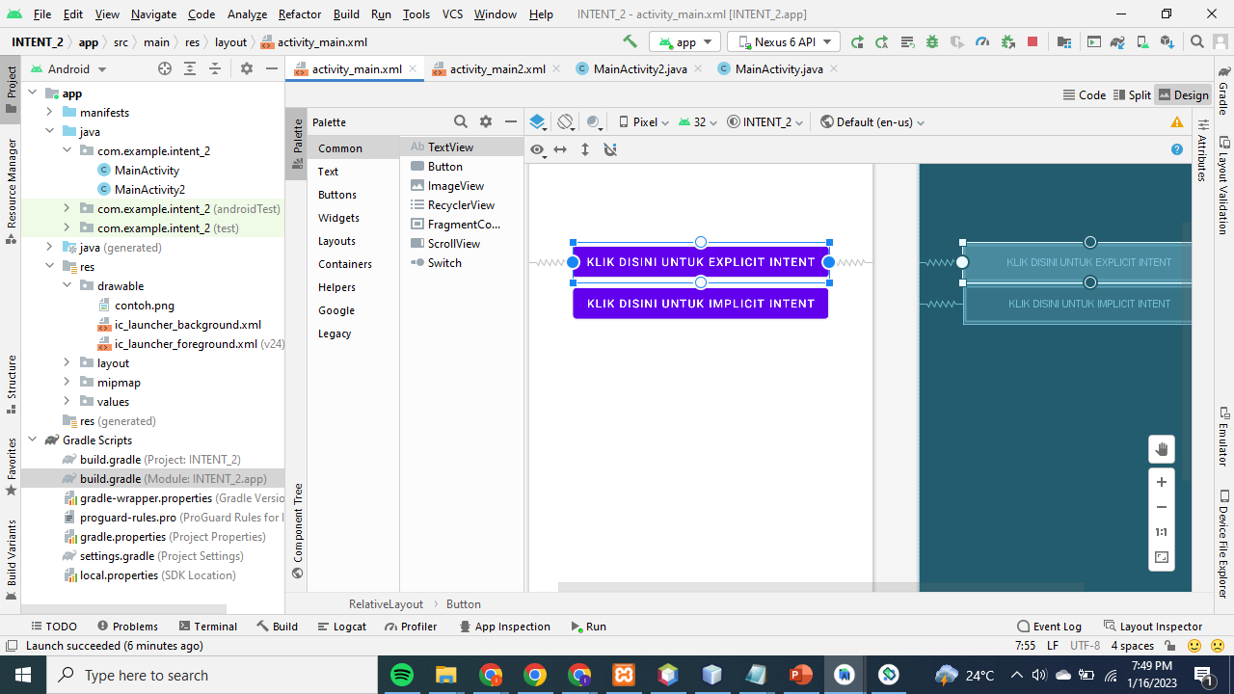
Buat 2 main activity ygg tdd (2 main xml, 2 main activity didalam satu projek

Slide 15
Codingan di activity_main.xml
<?xml version="1.0" encoding="utf-8"?>
<RelativeLayout
xmlns:android="http://schemas.android.com/apk/res/android"
xmlns:app="http://schemas.android.com/apk/res-auto"
xmlns:tools="http://schemas.android.com/tools"
android:layout_width="match_parent"
android:layout_height="match_parent"
tools:context=".MainActivity">
<Button
android:id="@+id/explicitintent"
android:layout_width="wrap_content"
android:layout_height="wrap_content"
android:layout_centerHorizontal="true"
android:layout_marginTop="150dp"
android:text="Klik disini untuk Explicit Intent" />
<Button
android:id="@+id/implicitintent"
android:layout_width="wrap_content"
android:layout_height="wrap_content"
android:layout_centerHorizontal="true"
android:layout_marginTop="200dp"
android:text="Klik disini untuk Implicit Intent" />
</RelativeLayout>

Slide 16
Codingan di activity_main2.xml
<?xml version="1.0" encoding="utf-8"?>
<RelativeLayout
xmlns:android="http://schemas.android.com/apk/res/android"
xmlns:tools="http://schemas.android.com/tools"
android:layout_width="match_parent"
android:layout_height="match_parent"
tools:context=".MainActivity2">
<TextView
android:id="@+id/t_1"
android:layout_width="wrap_content"
android:layout_height="wrap_content"
android:text="Ini adalah halaman kedua"
android:textSize="30dp"
android:layout_marginTop="150dp"
android:layout_alignParentStart="true"
android:layout_marginStart="30dp" />
<ImageView
android:id="@+id/i_1"
android:layout_width="377dp"
android:layout_height="269dp"
android:layout_below="@id/t_1"
android:layout_centerInParent="true"
android:layout_marginTop="5mm"
android:scaleType="fitXY"
android:src="@drawable/contoh" />
<MultiAutoCompleteTextView
android:id="@+id/autoCompleteTextView"
android:layout_width="wrap_content"
android:layout_height="wrap_content"
android:layout_below="@+id/i_1"
android:text="Jika anda butuh ojek onLine, anda hanya perlu menghubungi dosen Unnur,tukang ojek bintang 5, baik hati, tidak pelit nilai" />
</RelativeLayout>
Gambar bisa kalian tentukan sendiri, dan masukkan ke folder drawable di android studio

Slide 17
package com.example.intent_2;
import androidx.appcompat.app.AppCompatActivity;
import android.content.Intent;
import android.net.Uri;
import android.os.Bundle;
import android.view.View;
import android.widget.Button;
public class MainActivity extends AppCompatActivity implements View.OnClickListener {
Button explicitintent;
Button implicitintent;
@Override
protected void onCreate(Bundle savedInstanceState) {
super.onCreate(savedInstanceState);
setContentView(R.layout.activity_main);
//kita hubungkan antar xml dan mainactivity java
explicitintent=findViewById(R.id.explicitintent);
explicitintent.setOnClickListener(this);
implicitintent=findViewById(R.id.implicitintent);
implicitintent.setOnClickListener(this);
}
@Override
public void onClick(View v) {
switch (v.getId()) {
case R.id.explicitintent:
Intent explicit = new Intent(MainActivity.this, MainActivity2.class);
startActivity(explicit);
break;
case R.id.implicitintent:
Intent implicit = new Intent(Intent.ACTION_VIEW, Uri.parse("http://www.google.com"));
startActivity(implicit);
break;
default:
break;
}
}
}
Codingan di MainActivity.java

Slide 18
THANK YOU
Mirjam Nilsson​
206-555-0146
mirjam@contoso.com
www.contoso.com

